Slide 1
Trabalho Prático Meta1
Programação Distribuída
2023/2024
Licenciatura Engenharia Informática

Slide 2
Objetivos do Trabalho
Este trabalho tem como objetivo o desenvolvimento de um sistema de registo de presenças, construído com base nos conceitos abordados na cadeira de Programação Distribuida e utilizando linguagem Java.
O sistema é formado por 3 componentes principais, o cliente que é a interface, o servidor principal, que é responsável pela lógica e o servidor backup que assegura uma cópia de segurança dos dados. Ambos os servidores operam com uma base de dados SQLite.
O objetivo principal do sistema é facilitar a criação e gestão de eventos, permitindo que qualquer pessoa possa instalar e configurar o sistema. Com a utilização do sistema é possível aos clientes registar as suas presenças em eventos criados pelo administrador.

Slide 3
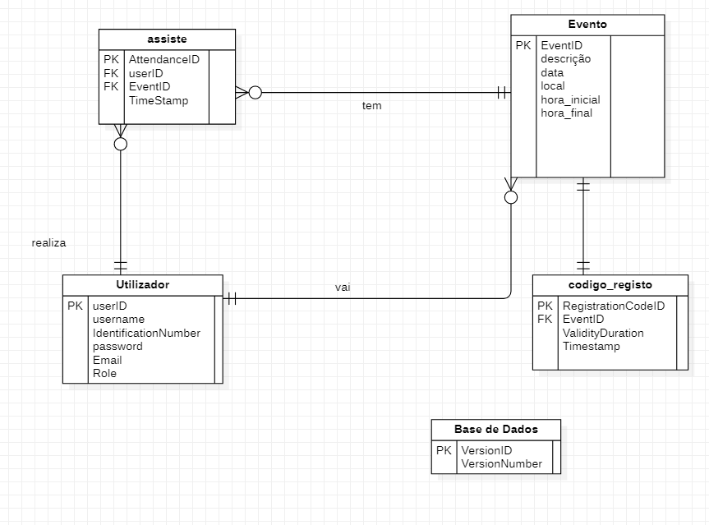
Modelo Físico

Slide 4
Funcionalidades Implementadas
Foram pedidas diversas funcionalidades, das quais nós conseguimos implementar maior parte.
Em relação ao servidor implementa-mos as seguintes funcionalidades:
O servidor aprende a existência dos restantes a partir de heartbeats via multicast e faz a gestão adequada da lista de servidores;
O servidor cria uma base de dados vazia no arranque quando não existe uma criada localmente, e quando existe uma criada localmente previamente ele consegue aceder ao seu conteúdo, e fornece uma lista atualizada de servidores aos clientes;

Slide 5
Funcionalidades Implementadas
Os clientes:
Os utilizadores conseguem registar-se e autenticar-se, mas não nos foi possível implementar o timeout de 10 segundos para inserir as credenciais que era pedido no enunciado.
Conseguem submeter um código associado a um evento para efeitos de registo (apesar desta implementação não estar a completa está parcialmente pois eles conseguem submeter mas não conseguem verificar se estão noutro evento);
Consulta de presenças com ou sem filtro (período, nome do evento);
Criação de um ficheiro csv;
Logout ele sai da aplicação mas não fecha as ligação corretamente;

Slide 6
Funcionalidades Implementadas
Em relação ao administrador implementamos quase todas as funcionalidades pedidas no enunciado, sendo o administrador capaz de:
Criar um evento onde é pedido ao utilizador o nome do evento, o local onde se irá realizar, a data, e a hora de início e fim do mesmo;
Editar um evento existente na base de dados permitindo alterar todos os seus dados, caso não exista qualquer presença nesse evento;
Remover um evento existente na base de dados , caso não exista qualquer presença nesse evento;
Consultar todos os eventos existentes na base de dados podendo ser a partir do nome ou listar todos;

Slide 7
Funcionalidades Implementadas
Gerir código para um evento existente permitindo ao sistema atribuir um código com um limite de tempo a um certo evento;
Consultar presenças num certo evento procurando o nome do evento e mostrar que utilizadores estão nesse evento;
Consultar os eventos em que um utilizador está a partir do seu email;
Eliminar as presenças, podendo eliminar um utilizador especifico ou todos;
Inserir presenças em qualquer evento existente pedindo o nome do evento e o email do utilizador que quer adicionar;
Logout que sai do menu do administrador mas não desconecta o mesmo;

Slide 8
Funcionalidades Implementadas
SERVIDOR BACKUP:
O servidor de backup é configurado no mesmo segmento de rede que o servidor principal, formando um cluster.
Inicializa com o caminho de uma diretoria para armazenar uma réplica da base de dados do servidor principal;
Termina se a diretoria não estiver vazia.
Mantém-se à escuta de heartbeats do servidor principal pelo porto 4444 e endereço de multicast 230.44.44.44;
Finaliza se não receber heartbeats por 30 segundos.
No arranque, adquire uma cópia integral da base de dados do servidor principal, assegurando que nenhuma alteração ocorre durante a transferência.
Após a inicialização, regista um serviço RMI no servidor principal para callbacks.
Se um heartbeat recebido indicar uma versão da base de dados diferente da local, o servidor de backup encerra para manter a consistência de dados.

Slide 9



Manual de Utilizador
Img. 1 – StartUI: argumentos <endereço> <portoTCP>
Img. 2 – ServidorPrincipal: argumentos <portoTCP> <caminhoDB> <nomeServicoRMI> <portoRMI>
Img. 3 - ServerBackup argumento <Backup Directory>

Slide 10
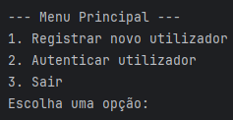
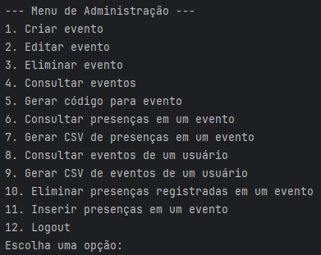
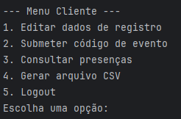
Manual de Utilizador
Img. 4 –Menu Principal
Img. 6 –Menu do Administrador
Img. 5 –Menu do Cliente

Slide 11
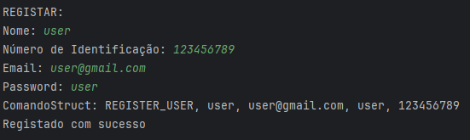

Manual de Utilizador
Img. 7 – Registar um novo user
Img. 8 – Autenticação do user
Img. 9– Detalhes de um Evento
Img. 10 – Caso nenhum evento corresponda

Slide 12
Autores
José Diogo Cadete de Carvalho – 2019111914
Bruno André Rodrigues Cancela – 2020131288
Rodrigo Miguel Coelho Carvalho - 2020145787

